Slide 1
Vanjski dijelovi računala

Slide 2
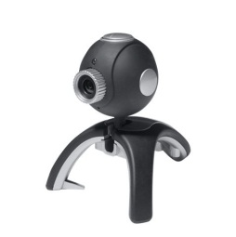
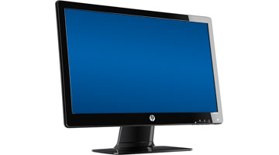
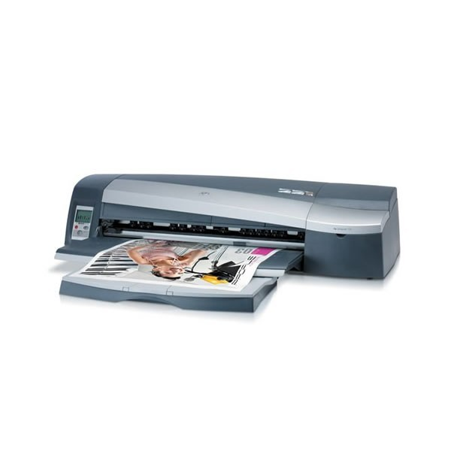
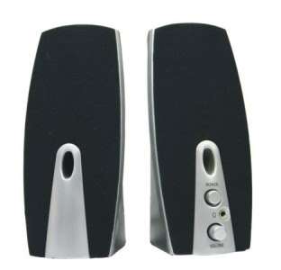
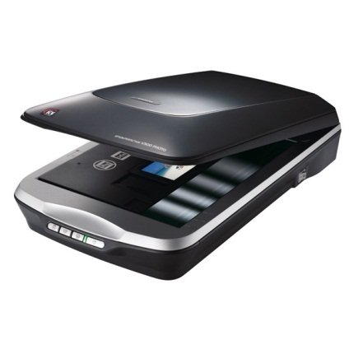
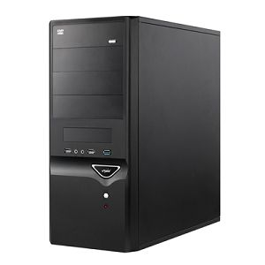
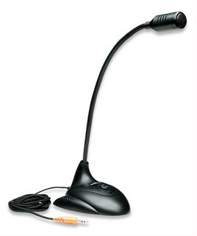
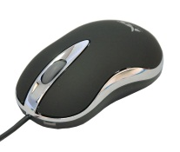
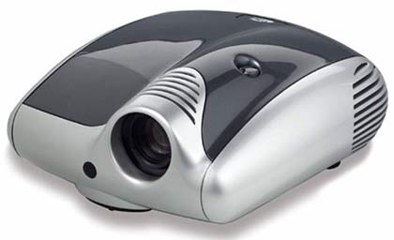
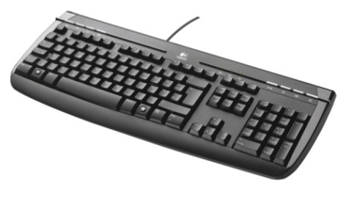
Vanjski dijelovi računala
1-kućište
2-monitor
3-tipkovnica
4-miš
5-zvučnici
6-mikrofon
7-web kamera
8-pisač
9-skener
10-projektor
7
5
8
2
4
9
10
3
1
6

Slide 3
Kućište
Sistemska jedinica koja se još naziva i kućište računala je kutija u kojoj su smješteni, objedinjeni i međusobno usklađeni svi sklopovi važni za ispravan rad računala.
Postoje dva temeljna tipa kućišta:
  Stolno, engleski desktop, je kućište različitih visina vodoravno smješteno na radnom stolu.
  Toranj, engleski Tower uspravno je kućište koje se uobičajeno smješta ispod radnog stola.

Slide 4
Monitor
Monitor je uređaj na čijem zaslonu računalo prikazuje, u čovjeku razumljivom obliku, rezultate rada programa koji se trenutno izvršava.
S obzirom na tehnologiju izrade i načina prikaza slike dvije su najčešće vrste monitora : CRT (danas se gotovo više i ne proizvodi) i LCD.
Klasični CRT monitori tehnološki su poput televizora jer rade na isti način primjenjujući katodnu cijev. Oni su veliki i razmjerno teški. Iako je cijenom CRT monitor još uvijek povoljniji od LCD monitora, njegova uporaba polako se napušta.
LCD monitori tehnološki su noviji. Kratica LCD potječe od engleskih riječi i označava tehnologiju tekućih kristala. U odnosu na CRT monitore, LCD imaju niz prednosti - manji utrošak električne energije, kvalitetnija slika, ugodniji rad, manje dimenzije.

Slide 5
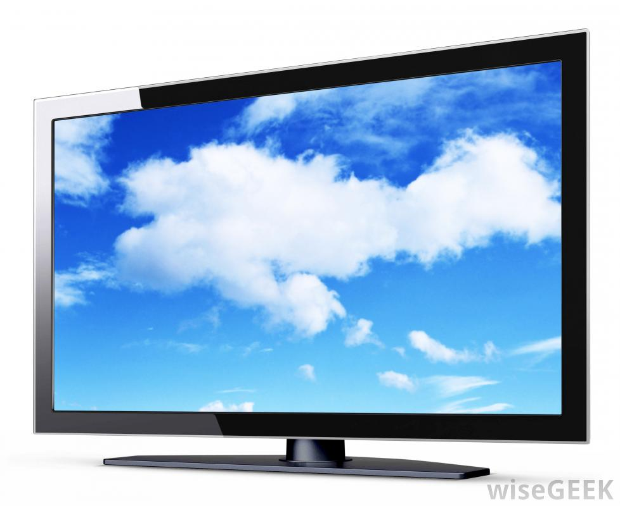
Monitor
Monitori se razlikuju i po svojoj veličini, koja se određuje kao duljina dijagonale zaslona i izražava se u inčima.
Danas se veličine monitora uobičajeno kreću:
  od 17“ za svakodnevnu kućnu ili uredsku uporabu,
  od 21“ za grafički dizajn i projektiranje.

Slide 6

Tipkovnica
Dio osnovne opreme računala jer računalo ne može funkcionirati bez nje.
Pomoću tipkovnice unosimo podatke u računalo. Razlikuje se po obliku i po jezičnim područjima.
Tipkovnicu čine slovnobrojčane tipke, funkcijske tipke, brojčane tipke, kontrolne tipke i navigacijske tipke.
Neke tipkovnice imaju tipke pomoću kojih se može pristupiti nekoj datoteci, programu i sl.
Tipkovnica se obično koristi za unošenje teksta, a također je jedna od glavnih uređaja za kontrolu likova u računalnim igrama.

Slide 7
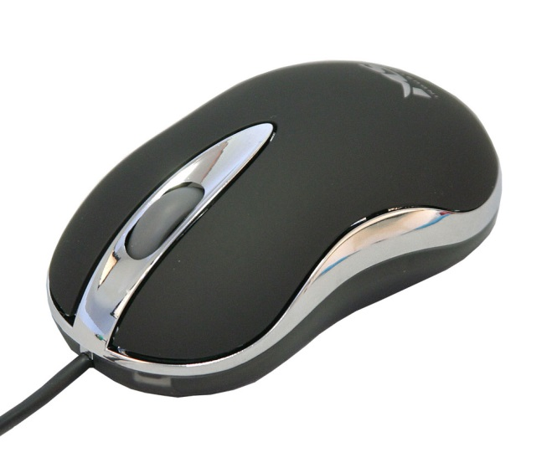
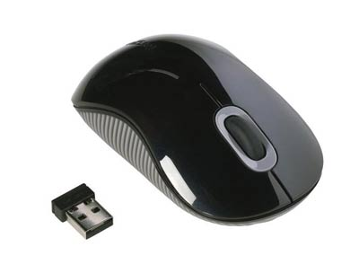
Miš
Ulazna jedinica, pomoću njega upravljamo radom računala.
S obzirom na način rada postoje: optički i laserski.
S obzirom na način spajanja na računalo: žičani i bežični.
Miš je izum Douglasa Engelbarta iz 1963., i nastao je kao dio njegovog rada na problemima ljudskog međusklopa s računalima na Stanford Research Institute.
Miš je prijevod od engleske riječi “mouse”, naziv je dobio po tome što ima izgled i veličinu miša (današnji baš i nemaju kao prije).

Slide 8

Zvučnici i mikrofon
Zvučnici – izlazni uređaj koji električni signal pretvara u zvuk namijenjen ljudskom uhu.
Mikrofon je uređaj za zvuk. Noviji računalni sustavi omogućavaju pretvaranje izgovorenih riječi preko mikrofona u tekst na računalu ili zadavanje glasovnih naredbi.
Drugi način uporabe mikrofona s računalom i web kamerom su tzv. video-konferencije gdje više sudionika, koji mogu biti na različitim stranama svijeta, preko Interneta održavaju zajednički sastanak, popraćen istovremeno i slikom i zvukom.

Slide 9

Web kamera
Vrsta video kamere koja se direktno spaja na računalo i tako prenosi video signal preko Interneta, a možemo ju koristiti i za snimanje videozapisa koje samo želimo sačuvati na računalu ili koristiti za nešto drugo.

Slide 10

Skener, pisač i projektor
Pisač - izlazni uređaj koji omogućava ispis podataka na papiru, foliji, plakatu i dr. Postoje nekoliko vrsta pisača: tintni, laserski i iglični.
Skener - ulazni uređaj koji omogućava izravno unošenje teksta, crteža ili slike s papira ili nekog drugog predloška u računalo.
Projektor - uređaj koji prenosi sliku s računala putem svjetlosnog snopa na neku površinu, obično platno ili goli zid.

